Slide 1
第一次小班

Slide 2
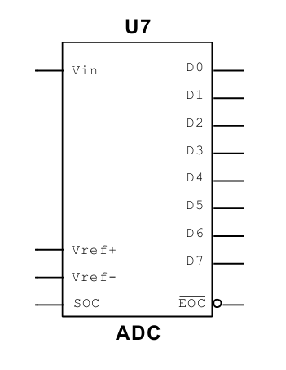
T6:双积分A/D转换的工作原理
Vin为输入引脚，接转换的模拟量
Vref+和Vref-引脚之间电压成立满量程电压。满量程电压由下式给出：
Vref=Vref+ - Vref-
SOC是开始转换的输入，上升沿有效
EOC为输出引脚，输出低电平，指示转换结束
D0到D7为输出引脚，输出模拟量转换的8位二进制数。

Slide 3
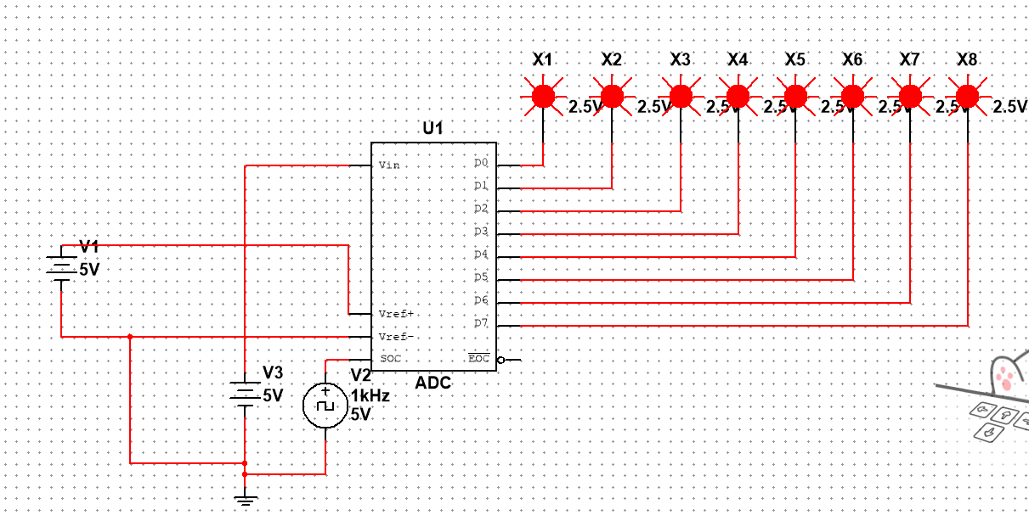
实测：初步搭建
vref+接5V电压，vref-接地，Vin输入0~5V电压，D0~D7接指示灯。指示灯亮暗与输入电压有关，容易观察得出

